Slide 1
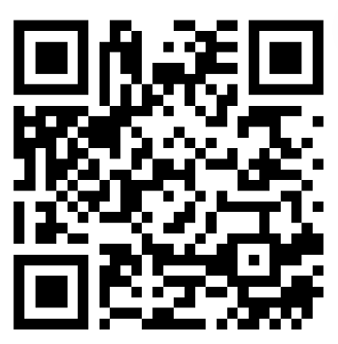
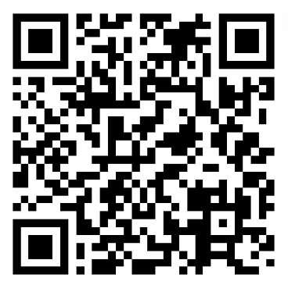
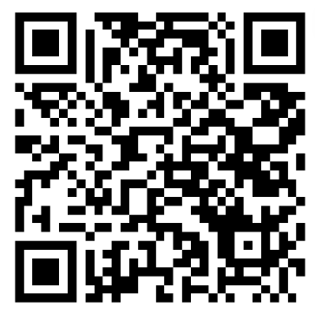
Ensemble accélérons la recherche sur la dépression
Vous vivez ou avez vécu un épisode de dépression dans votre vie ?
Rejoignez ComPaRe Dépression, Communauté de patients pour la recherche sur les troubles dépressifs et les troubles bipolaires, et participez à des études en ligne sur votre expérience de la maladie.
Rejoignez ComPaRe Dépression !
Suivez, relayez ComPare Dépression sur les réseaux sociaux :
Site internet ComPaRe Dépression
ComPaRe est un projet de recherche publique porté par l’Université Paris-Cité et l’AP-HP

